Slide 1
Thema Kunst en gezondheid: investeren in culturele en kunst interventies in de gezondheidszorg en sociaal domein
Presentatie Utrecht Omarmt – 30 mei 2024

Slide 3
Ontwerpvraag Project Fase 1
“Hoe kunnen we vraag en aanbod van culturele, zorg- en welzijnspartners collectief zichtbaar en vindbaar maken voor elkaar en Utrechtse inwoners?”

Slide 4
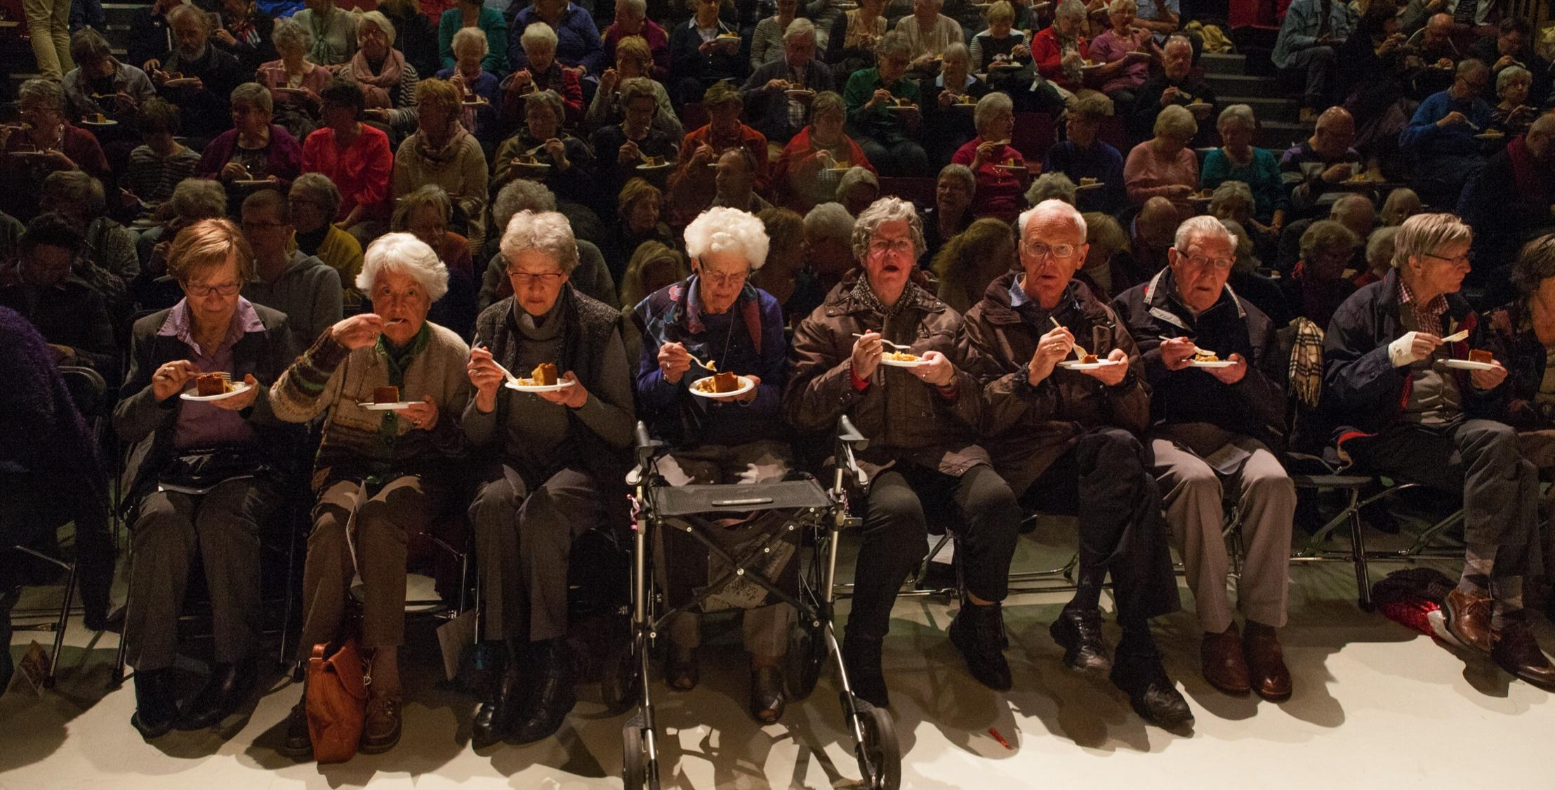
Cultuurtrek – elkaars activiteit meemaken

Slide 5
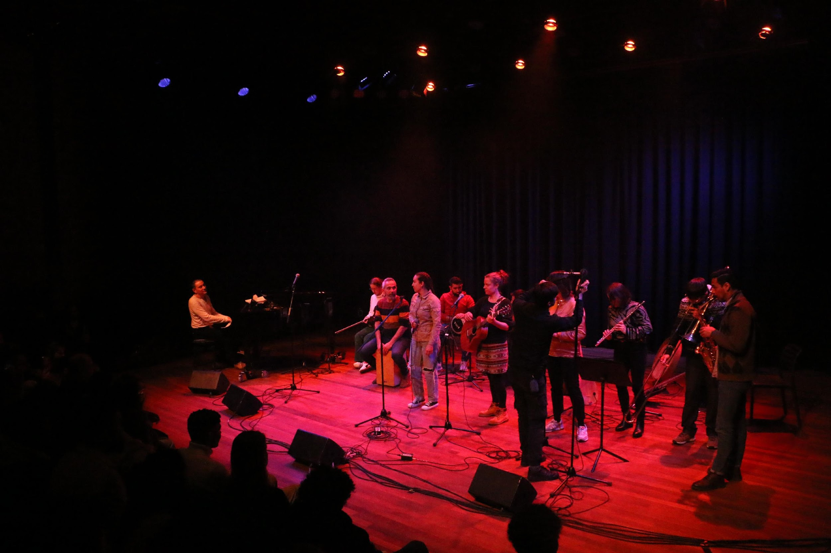
Cultuurtrek – kennis deling

Slide 6
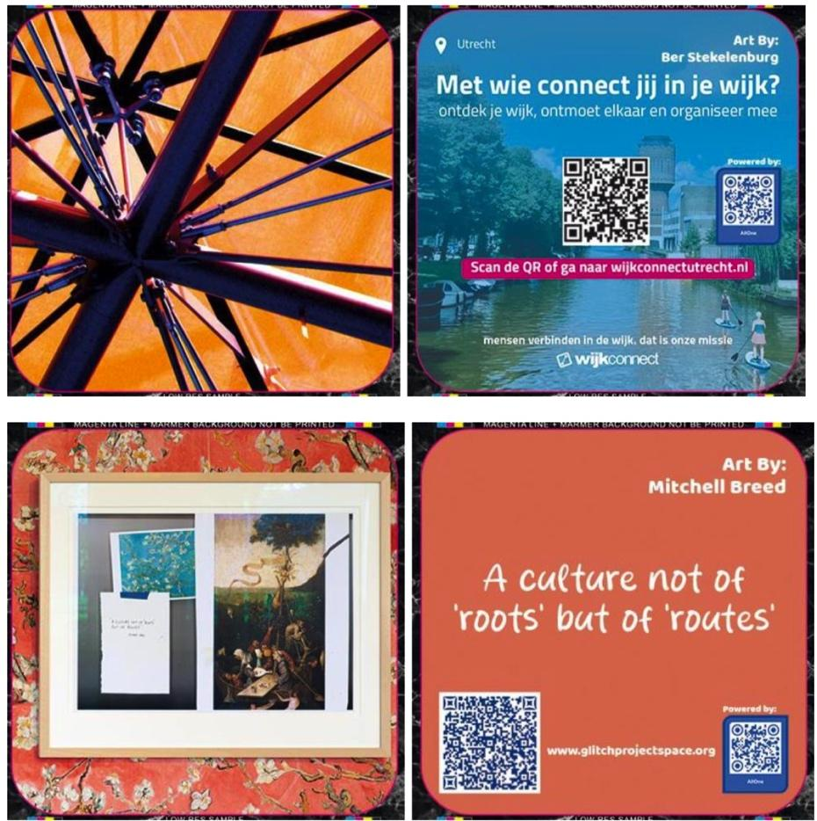
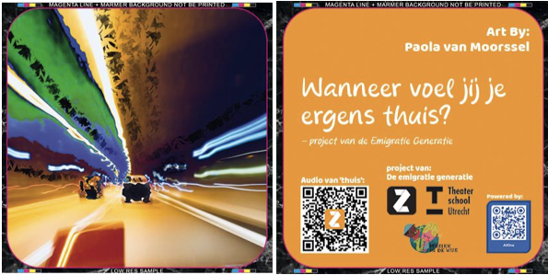
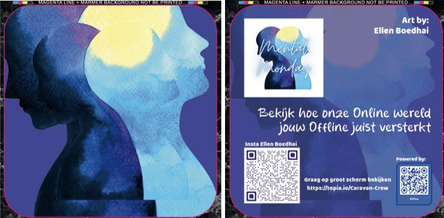
Artmat – zichtbaarheid op locaties

Slide 7
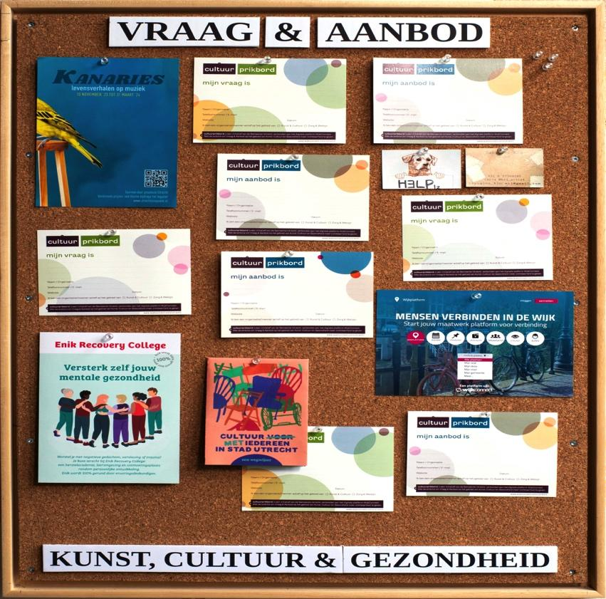
Verbinden kunst-cultuur met zorg-welzijn domein
Welke impact?
- Aanbod per domein vindbaar op 1 plek.
- Prikbord met vragen uit 2 domeinen.
- Inwoners eenvoudig zoeken én bijdragen.
Hoe realiseren?
Digitaal platform voor verbinding
met fysiek prikbord en campagne.
Online Platform wijkconnectutrecht.nl

Slide 8
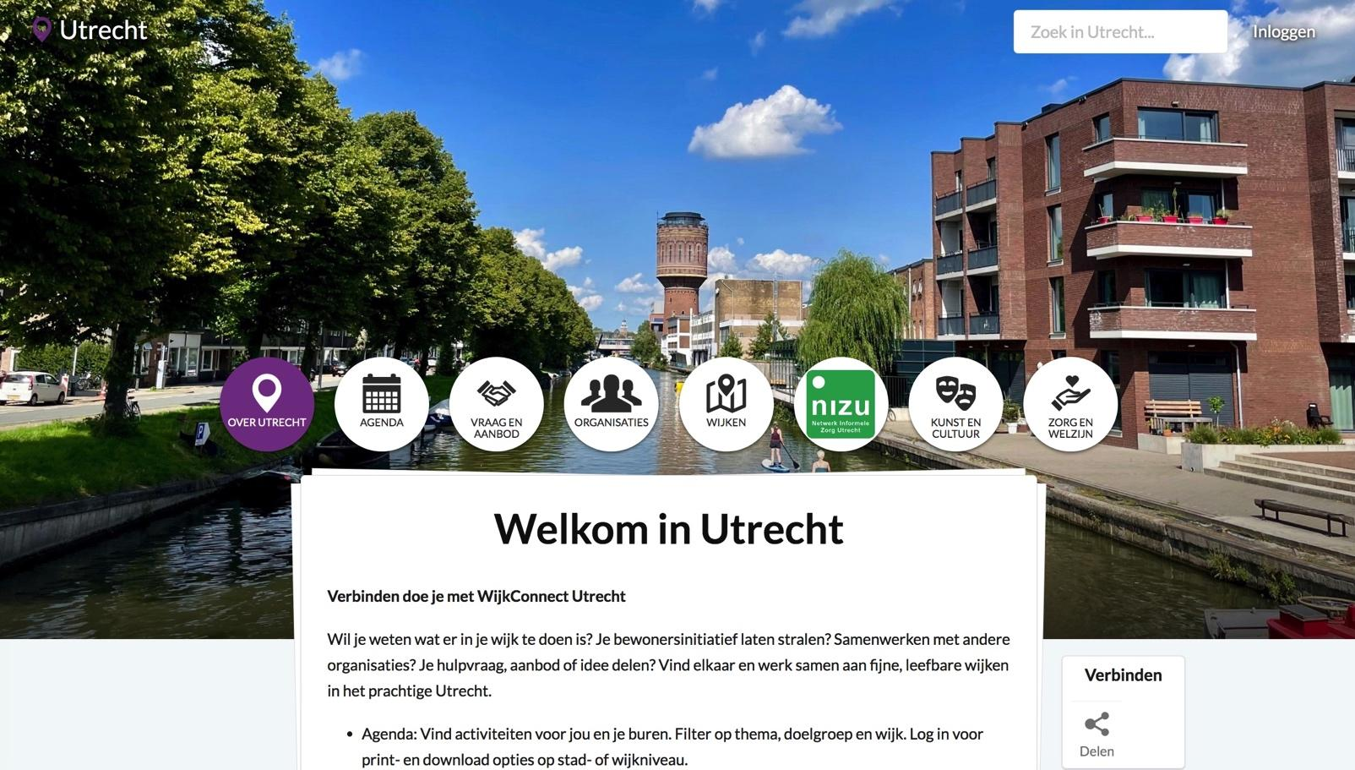
Online platform: WijkConnect Utrecht vernieuwd
Online Platform wijkconnectutrecht.nl

Slide 9
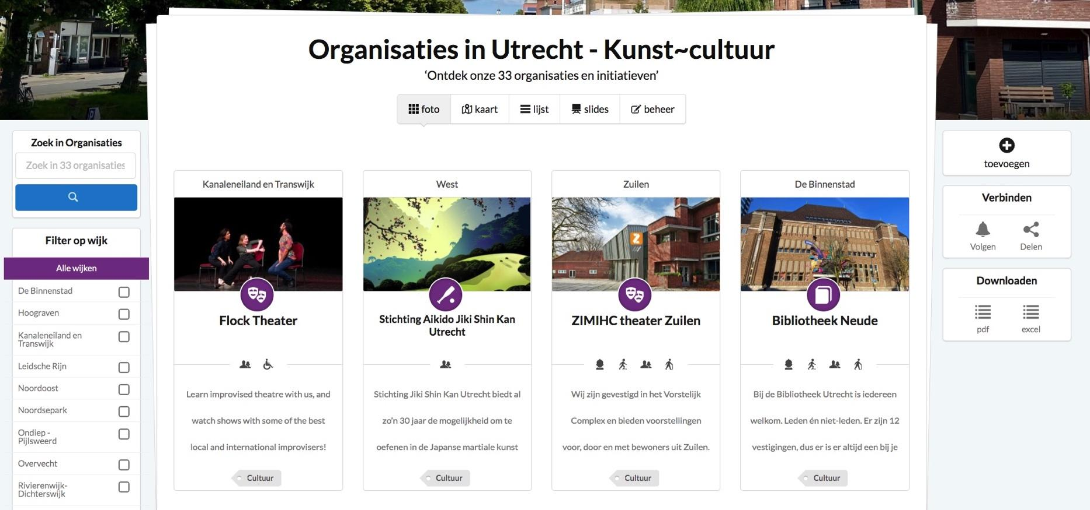
Vind gericht kunst- en cultuuraanbod per wijk
Online Platform wijkconnectutrecht.nl

Slide 10
Werk je al met kunst en cultuur
in je organisatie of initiatief?

